Slide 1
6장 배열

Slide 2
배열
성적 3개를 정렬하는 코드
  int grade0, grade1, grade2;
  if (grade0 <= grade1)
  if (grade1 <= grade2)
  printf("%d, %d, %d\n", grade0, grade1, grade2);
  else if (grade0 <= grade2)
  printf("%d, %d, %d\n", grade0, grade2, grade1);
  else
  printf("%d, %d, %d\n", grade2, grade0, grade1);
  else
  if (grade0 <= grade2)
  printf("%d, %d, %d\n", grade1, grade0, grade2);
  else if (grade1 <= grade2)
  printf("%d, %d, %d\n", grade1, grade2, grade0);
  else
  printf("%d, %d, %d\n", grade2, grade1, grade0);
SSU

Slide 3
배열
대량의 데이터를 다루어야 할 때 일반 변수 만을 사용하면 프로그래밍이 어려워 짐
배열은 같은 형의 많은 데이터를 다루어야 할 때 유용
배열의 원소는 인덱스로 지정됨
SSU

Slide 4
1차원 배열
선언
    type-name array-name[size];
  type-name : 데이터 자료형
  array-name : 식별자
  size : 원소 개수
  배열 원소 인덱스 : 0부터 size -1
  인덱스는 정수 수식을 사용해야 함
SSU

Slide 5
1차원 배열
선언 예제
  int math[5];
  메모리에 int 형 변수 5개 할당
  math[i], math[i + 2], math[i * 2 + 2]
  math[0] = 100;
  sum = math[0] + math[1] + math[2];
math[0]
math[1]
math[2]
math[3]
math[4]
SSU

Slide 6
1차원 배열
사용 예제
  int math[5], sum, i;
  float average;
  math[0] = 100;
  sum = math[0] + math[1] + math[2];
  for (i = sum = 0; i < 5; i++)
  sum += math[i];
  average = sum / 5.0;
SSU

Slide 7
1차원 배열
프로그램 6.1
1 #include <stdio.h>
2
3 int main(void)
4 {
5 int math[10];
6 int i, sum, max, min;
7 float average;
8
9 // 성적 입력
10 for (i = 0; i < 10; i++) {
11 printf("%d 번째 수학 성적을 입력하세요 : ", i);
12 scanf("%d", &math[i]);
13 }
14
SSU

Slide 8
1차원 배열
프로그램 6.1
15 // 평균 계산
16 for (i = sum = 0; i < 10; i++)
17 sum += math[i];
18 average = sum / 10.0;
19
20 // 최대/최소 값
21 max = min = math[0];
22 for (i = 1; i < 10; i++)
23 if (math[i] > max)
24 max = math[i];
25 else if (math[i] < min)
26 min = math[i];
27
SSU

Slide 9
1차원 배열
프로그램 6.1
28 // 출력
29 printf("성적 평균 : %.2f\n", average);
30 printf("최고 점수 : %d\n", max);
31 printf("최저 점수 : %d\n", min);
32
33 return 0;
34 }
  0 번째 수학 성적을 입력하세요 : 80
  1 번째 수학 성적을 입력하세요 : 90
  2 번째 수학 성적을 입력하세요 : 99
  3 번째 수학 성적을 입력하세요 : 77
  4 번째 수학 성적을 입력하세요 : 89
  5 번째 수학 성적을 입력하세요 : 60
  6 번째 수학 성적을 입력하세요 : 88
  7 번째 수학 성적을 입력하세요 : 83
  8 번째 수학 성적을 입력하세요 : 94
  9 번째 수학 성적을 입력하세요 : 97
  성적 평균 : 85.70
  최고 점값 : 99
  최저 점수 : 60
SSU

Slide 10
1차원 배열
#include <stdio.h>
int main(void)
{
int grade[10];
int i, j, sum, tmp;
float average;
// 성적 입력
for (i = 0; i < 10; i++) {
printf("%d 번째 성적을 입력하세요 :", i);
scanf("%d", &grade[i]);
}
// 성적 정렬 : 버블 정렬
for (i = 0; i < 9; i++)
for (j = 9; j > i; j——)
if (grade[j — 1] > grade[j]){
tmp = grade[j — 1];
grade[j — 1] = grade[j];
grade[j] = tmp;
}
// 성적순으로 출력
printf("성적순 : ");
for (i = 0; i < 10; i++)
printf("%d ", grade[i]);
printf("\n");
return 0;
}
SSU

Slide 11
기호 상수
10개의 성적을 다루는 앞 프로그램을 30개 성적을 다루는 것으로 수정해야 한다면, 프로그램에서 모든 10은 30으로 수정하면 됨
  대형 프로그램 에서는 매우 어려운 작업 임
기호 상수를 사용하면 유용함
기호 상수는 #define을 사용하여 선언
예
#define N 10
  N : 기호 상수
  N은 프로그램에서 상수 처럼 사용됨
SSU

Slide 12
기호 상수
프로그램 6.2
1 #include <stdio.h>
2 #define SIZE 10
3
4 int main(void)
5 {
6 int math[SIZE];
7 int i, sum, max, min;
8 float average;
9
10 // 성적 입력
11 for (i = 0; i < SIZE; i++) {
12 printf("%d 번째 수학 성적을 입력하세요 : ", i);
13 scanf("%d", &math[i]);
14 }
15
SSU

Slide 13
기호 상수
프로그램 6.2
16 // 평균 계산
17 for (i = sum = 0; i < SIZE; i++)
18 sum += math[i];
19 average = sum / (float)SIZE;
20
21 // 최대/최소 값
22 max = min = math[0];
23 for (i = 1; i < SIZE; i++)
24 if (math[i] > max)
25 max = math[i];
26 else if (math[i] < min)
27 min = math[i];
28
SSU

Slide 14
기호 상수
프로그램 6.2
29 // 출력
30 printf("성적 평균 : %.2f\n", average);
31 printf("최고 점값 : %d\n", max);
32 printf("최저 점수 : %d\n", min);
33
34 return 0;
35 }
SSU

Slide 15
배열의 초기화
선언문에서 중괄호 내에 값들을 나열하여 초기화함
초기화 예제
  int math[5] = {88, 92, 75, 100, 55};
  math[0] = 88, math[1] = 92, . . .
초기자 목록이 초기화되는 배열 원소 개수보다 적다면, 나머지 원소들은 0으로 초기화됨
  int math[5] = {100, 90, 99};
  math[3] = 0, math[4] = 0
  int math[5] = {0};
  모든 원소를 0으로 초기화
SSU

Slide 16
배열의 초기화
초기자가 명시된 배열 선언에서 배열 크기는 생략될 수 있음
  초기자의 개수가 배열의 암시적인 크기가 됨
  int english[] = {88, 92, 75, 100, 55, 0};
    배열 크기로 6이 생략된 것과 같음
  // int english[6] = {88, 92, 75, 100, 55, 0};
SSU

Slide 17
배열의 초기화
특정 원소 초기화
  C99
  초기화 목록에 각괄호로 명시함
    int science[10] = {100, 90, [4] = 40, 55, [1] = 99};
    // science[0] : 100, science[1] : 99,
    // science[4] : 40, science[5] : 55
SSU

Slide 18
배열의 초기화
프로그램 6.3
1 #include <stdio.h>
2 #define N 10
3 int main(void){
5 int fib[N] = {0, 1};
6 int i;
8 // 피보나치수열 생성
9 for (i = 2; i < N; i++)
10 fib[i] = fib[i - 1] + fib[i - 2];
12 // 피보나치 출력
13 printf("피보나치 수 : ");
14 for (i = 0; i < N; i++)
15 printf("%d ", fib[i]);
16 printf("\n");
18 return 0;
19 }
피보나치 수 : 0 1 1 2 3 5 8 13 21 34
SSU

Slide 19
다차원 배열
임의의 형의 배열이 가능함
다차원 배열
  2차원 배열 : 1차원 배열의 1차원 배열
  3차원 배열 : 2차원 배열의 1차원 배열
선언문에서 각괄호의 개수에 의해 차원이 결정됨
배열 선언 | 차원
int math[10]; | 1차원 배열
int grade[7][4]; | 2차원 배열
int gradeYear[4][7][4]; | 3차원 배열
SSU

Slide 20
2차원 배열
2차원 배열은 행과 열을 갖는 직사각형의 원소의 집합으로 생각하는 것이 편리함
많은 데이터들이 2차원으로 표현됨
과목 이름 | 국어 | 영어 | 수학 | 과학
Noah | 85 | 90 | 88 | 99
Emma | 82 | 87 | 75 | 90
Liam | 79 | 88 | 92 | 88
Olivia | 99 | 75 | 81 | 75
Logan | 85 | 92 | 77 | 92
Ava | 100 | 85 | 81 | 67
William | 76 | 95 | 87 | 90
SSU

Slide 21
2차원 배열
선언
  int grade[7][4];
  // int [4]을 원소로 7개 갖는 1차원 배열
grade | [0] | [1] | [2] | [3]
grade[0]
grade[1]
grade[2]
grade[3]
grade[4]
grade[5]
grade[6]
SSU

Slide 22
2차원 배열
각 원소의 인덱스
grade | [0] | [1] | [2] | [3]
grade[0] | grade[0][0] | grade[0][1] | grade[0][2] | grade[0][3]
grade[1] | grade[1][0] | grade[1][1] | grade[1][2] | grade[1][3]
grade[2] | grade[2][0] | grade[2][1] | grade[2][2] | grade[2][3]
grade[3] | grade[3][0] | grade[3][1] | grade[3][2] | grade[3][3]
grade[4] | grade[4][0] | grade[4][1] | grade[4][2] | grade[4][3]
grade[5] | grade[5][0] | grade[5][1] | grade[5][2] | grade[5][3]
grade[6] | grade[6][0] | grade[6][1] | grade[6][2] | grade[6][3]
SSU

Slide 23
2차원 배열
프로그램 6.4
1 #include <stdio.h>
2 #define N 7 // 학생 수
3 #define M 4 // 과목 수
5 int main(void){
7 int grade[N][M], student[N];
8 int i, j;
9 for (i = 0; i < N; ++i)
10 for (j = 0; j < M; ++j){
11 printf("학생 %1d 과목 %1d 성적 : ", i, j);
12 scanf("%d", &grade[i][j]);
13 }
14 for (i = 0; i < N; ++i){
15 student[i] = 0;
16 for (j = 0; j < M; ++j)
17 student[i] += grade[i][j];
18 printf("학생 %1d 평균 : %5.2f\n", i, (float)student[i] / M);
19 }
20 return 0;
21 }
SSU

Slide 24
2차원 배열
학생 0 과목 0 성적 : 85
학생 0 과목 1 성적 : 90
학생 0 과목 2 성적 : 88
학생 0 과목 3 성적 : 99
학생 1 과목 0 성적 : 82
. . . .
학생 6 과목 0 성적 : 76
학생 6 과목 1 성적 : 95
학생 6 과목 2 성적 : 87
학생 6 과목 3 성적 : 90
학생 0 평균 : 90.50
학생 1 평균 : 83.50
학생 2 평균 : 86.75
학생 3 평균 : 82.50
학생 4 평균 : 86.50
학생 5 평균 : 83.25
학생 6 평균 : 87.00
SSU

Slide 25
3차원 배열
프로그램 6.5
1 #include <stdio.h>
2 #define K 4 // 학년
3 #define N 7 // 학생 수
4 #define M 4 // 과목 수
6 int main(void){
8 int gradeYear[K][N][M];
9 float student[N][K] = {0.0};
10 int i, j, k;
11 float sum;
12 for (i = 0; i < K; ++i)
13 for (j = 0; j < N; ++j)
14 for (k = 0; k < M; ++k){
15 printf("%1d 학년 %1d 학생 %1d 과목 성적 : ",
16 i + 1, j, k);
17 scanf("%d", &gradeYear[i][j][k]);
18 }
SSU

Slide 26
3차원 배열
프로그램 6.5
20 for (i = 0; i < K; ++i)
21 for (j = 0; j < N; ++j)
22 for (k = 0; k < M; ++k)
23 student[j][i] += gradeYear[i][j][k];
24
25 for (i = 0; i < N; ++i){
26 for (j = 0; j < K; ++j){
27 student[i][j] /= M;
28 printf("%1d 학생 %1d 학년 평균 : %5.2f\n",
29 i, j + 1, student[i][j]);
30 }
31 for (sum = 0.0, j = 0; j < K; ++j)
32 sum += student[i][j];
33 printf("학생 %1d 평균 : %5.2f\n", i, sum / K);
34 }
35 return 0;
36 }
SSU

Slide 27
다차원 배열 초기화
초기화
  int grade[2][3] = {100, 90, 80, 89, 98, 65};
  grade[0][0], grade[0][1], …, 순으로 초기화됨
  배열의 차원과 초기화 목록의 차원이 달라 불편함
초기화에 중괄호 사용하면 편리함
  int grade[2][3] = { {100, 90, 80}, {89, 98, 65} };
  초기화 목록의 각 중괄호 목록은 각각 grade[0], grade[1]을 위한 초기화 목록임
  int grade[][3] = { {100, 90, 80}, {89, 98, 65} };
  첫 번째 각괄호가 공백이면, 컴파일러는 내부 중괄호 쌍의 수를 그것의 크기로 함
  첫 번째 크기를 제외한 모든 크기는 명시해야 함
SSU

Slide 28
다차원 배열 초기화
3차원 배열 초기화 예
  int gradeYear[2][3][2] = {
  { {100, 88}, {90, 78}, {75, 69} },
  { {95, 99}, {100, 100}, {56, 61} }
  };
초기화 목록이 있으면 가장 높은 차원의 크기는 생략할 수 있음
  int gradeYear[][3][2] = {
  { {100, 88}, {90, 78}, {75, 69} },
  { {95, 99}, {100, 100}, {56, 61} }
  };
SSU

Slide 29
다차원 배열 초기화
초기화자의 개수가 적으면 나머지 원소는 0으로 초기화됨
  int score[3][3][2] = {
  { {100, 88}, {90, 78}, {75} },
  { {95, 99}, {100}, {56, 61} },
  { {21, 90}, {94} }
  };
  int score[3][3][2] = {
  { {100, 88}, {90, 78}, {75, 0} },
  { {95, 99}, {100, 0}, {56, 61} },
  { {21, 90}, {94, 0}, {0, 0} }
  };
SSU

Slide 30
다차원 배열 초기화
모든 배열 원소를 0으로 초기화 하기
  int score[3][3][2] = {0};
특정 원소 초기화
  C99
  초기화 목록에 인덱스로 명시함
    int score[3][3][2] = { [1][0][0] = 89,
    [1][1][1] = 20 };
    // score[1][0][0] = 89, score[1][1][1] = 20
SSU

Slide 31
배열과 함수
1차원 배열과 함수
  배열에 저장된 N 개의 성적을 더하는 함수
  함수 6.1
  1 int math_sum(int math[SIZE])
  2 {
  3 int sum, i;
  4 for (i = sum = 0; i < SIZE; i++)
  5 sum += math[i];
  6 return sum;
  7 }
SSU

Slide 32
배열과 함수
grade_sum() 함수 호출
  sum = math_sum(math[SIZE]);
  math_sum() 매개변수와 인자의 형이 일치하지 않음
    매개변수(int math[N]) : int 형 배열
    인자(math[N]) : int 형; math 배열의 N번째 원소
  sum = math_sum(math);
  배열 이름만 명시하면 됨
    포인터를 배우면서 이것에 대한 자세한 설명이 있을 것임
SSU

Slide 33
배열과 함수
1차원 배열과 함수
  배열 매개변수의 크기는 명시하지 않아도 됨
  1 int math_sum(int math[ ])
  2 {
  3 int sum, i;
  4 for (i = sum = 0; i < SIZE; i++)
  5 sum += math[i];
  6 return sum;
  7 }
SSU

Slide 34
배열과 함수
임의의 크기 배열을 다룰 수 있게 함수를 작성하는 것이 좋음
  math_sum()은 매개변수인 math 배열의 크기가 명시되지 않았지만 여전히 크기가 SIZE개 배열만 다룰 수 있음
  1 int math_sum(int math[ ])
  2 {
  3 int sum, i;
  4 for (i = sum = 0; i < SIZE; i++)
  5 sum += math[i];
  6 return sum;
  7 }
SSU

Slide 35
배열과 함수
임의의 크기 배열을 다룰 수 있게 함수를 작성하는 것이 좋음
  배열 크기를 인자로 명시하면 됨
  함수 이름도 일반적인 배열을 더하는 함수라는 것을 나타내는 것으로 수정하는 것이 좋음
  함수 6.2
  1 int array_sum(int size, int array[size])
  2 {
  3 int sum, i;
  4 for (i = sum = 0; i < size; i++)
  5 sum += array[i];
  6 return sum;
  7 }
SSU

Slide 36
배열과 함수
함수 헤더에서 1차원 배열 매개변수의 배열 크기는 생략해도 됨
다음 두 헤더는 같은 의미임
  int array_sum(int size, int array[size])
  int array_sum(int size, int array[ ])
SSU

Slide 37
배열과 함수
array_sum() 함수 호출
  sum = array_sum(SIZE, math);
  배열 크기와 이름을 인자로 하여 호출
SSU

Slide 38
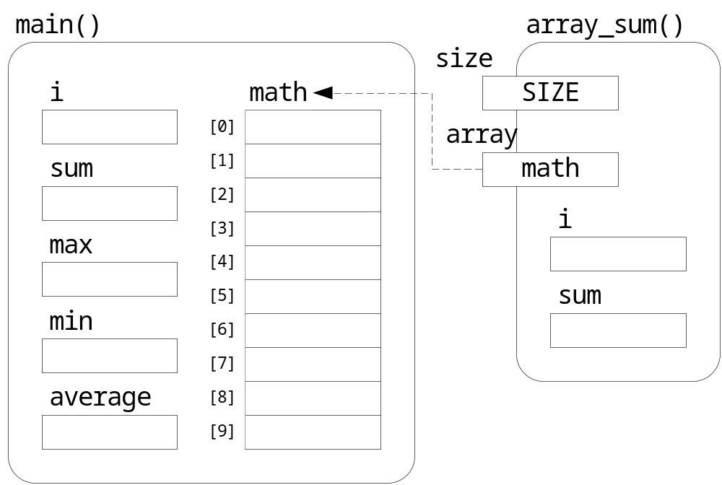
sum = array_sum(SIZE, math);
array_sum()의 array는 사실 main()의 math 배열임 (array == math)
  만일 array_sum()에서 array 배열의 원소를 변경하면 main()의 대응하는 math 배열의 원소가 변경됨
SSU

Slide 39
배열과 함수
성적 입력 함수
  함수 6.3
  1 void array_input(int size, int array[])
  2 {
  3 for (int i = 0; i < size; i++) {
  4 printf("%d 번째 성적을 입력하세요 : ", i);
  5 scanf("%d", &array[i]);
  6 }
  7 }
SSU

Slide 40
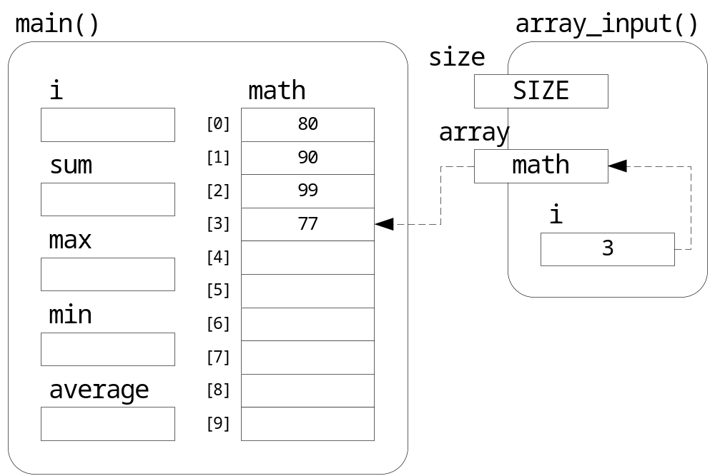
array_input(SIZE, math);
array[i]에 값을 입력하는 것은 사실 math[i]에 입력하는 것임
SSU

Slide 41
배열과 함수
프로그램 6.6
1 #include <stdio.h>
2 #define SIZE 10
3
4 void array_input(int, int []);
5 int array_sum(int, int []);
6 int array_max(int, int []);
7 int array_min(int, int []);
8
SSU

Slide 42
배열과 함수
프로그램 6.6
9 int main(void)
10 {
11 int math[SIZE];
12 int i, sum, max, min;
13 float average;
15 array_input(SIZE, math);
16 sum = array_sum(SIZE, math);
17 average = sum / (float)SIZE;
18 max = array_max(SIZE, math);
19 min = array_min(SIZE, math);
21 printf("성적 평균 : %.2f\n", average);
22 printf("최고 점값 : %d\n", max);
23 printf("최저 점수 : %d\n", min);
25 return 0;
26 }
SSU

Slide 43
배열과 함수
프로그램 6.6
28 void array_input(int size, int array[])
29 {
30 for (int i = 0; i < size; i++) {
31 printf("%d 번째 성적을 입력하세요 : ", i);
32 scanf("%d", &array[i]);
33 }
34 }
35
36 int array_sum(int size, int array[])
37 {
38 int sum, i;
39 for (sum = 0, i = 0; i < size; i++)
40 sum += array[i];
41 return sum;
42 }
SSU

Slide 44
배열과 함수
프로그램 6.6
44 int array_max(int size, int array[]){
46 int max;
47 max = array[0];
48 for (int i = 1; i < size; i++)
49 if (array[i] > max)
50 max = array[i];
51 return max;
52 }
54 int array_min(int size, int array[]){
56 int min;
57 min = array[0];
58 for (int i = 1; i < size; i++)
59 if (array[i] < min)
60 min = array[i];
61 return min;
62 }
SSU

Slide 45
다차원 배열과 함수
2차원 배열을 다루는 함수
  함수 6.4
  1 void row_sum(int n, int m, int sum[n], int array2D[n][m])
  2 {
  3 for (int i = 0; i < n; ++i){
  4 sum[i] = 0;
  5 for (int j = 0; j < m; ++j)
  6 sum[i] += array2D[i][j];
  7 }
  8 }
SSU

Slide 46
배열과 함수
row_sum() 호출
  프로그램 6.4 성적 평균 구하는 부분
  int grade[N][M], student[N];
  14 for (i = 0; i < N; ++i){
  15 student[i] = 0;
  16 for (j = 0; j < M; ++j)
  17 student[i] += grade[i][j];
  18 printf("학생 %1d 평균 : %5.2f\n", i,
  (float)student[i] / M);
  19 }
SSU

Slide 47
배열과 함수
row_sum() 호출
  프로그램 6.4 성적 평균 구하는 부분 수정
  int grade[N][M], student[N];
  row_sum(N, M, student, grade);
  for (i = 0; i < N; ++i){
  printf("학생 %1d 평균 : %5.2f\n", i,
  (float)student[i] / M);
  }
SSU

Slide 48
array_sum()
1차원 배열 합을 구하는 함수
2차원 배열의 각 행의 합을 구하기 위해 사용 가능
  함수 6.2
  1 int array_sum(int size, int array[size])
  2 {
  3 int sum, i;
  4 for (i = sum = 0; i < size; i++)
  5 sum += array[i];
  6 return sum;
  7 }
SSU

Slide 49
배열과 함수
array_sum() 사용
  프로그램 6.4 성적 평균 구하는 부분 수정
  int grade[N][M], student[N];
  for (i = 0; i < N; ++i){
  student[i] = array_sum(M, grade[i]);
  printf("학생 %1d 평균 : %5.2f\n", i,
  (float)student[i] / M);
  }
SSU

Slide 50
배열과 함수
array_sum()에 grade의 i 행(1차원 배열)만 전달됨
    for (i = 0; i < N; ++i)
    student[i] = array_sum(M, grade[i]);
grade | [0] | [1] | [2] | [3]
grade[0]
grade[1]
grade[2]
grade[3]
grade[4]
grade[5]
grade[6]
SSU

Slide 51
배열과 함수
int grade[N][M];
  grade[0][0], grade[0][1], . . .
  grade[0], grade[1], . . .
  grade
grade | [0] | [1] | [2] | [3]
grade[0]
grade[1]
grade[2]
grade[3]
grade[4]
grade[5]
grade[6]
SSU

Slide 52
배열과 함수
함수 원형에서 배열 매개변수의 첫 번째 배열 크기는 생략해도 됨
다음 함수 원형은 모두 같은 의미 임
  int array_sum(int size, int array[size]);
  int array_sum(int size, int array[]);
  int array_sum(int, int array[]);
SSU

Slide 53
배열과 함수
다차원 배열에서는 최상위 차원 크기만 생략 가능
  void row_sum(int n, int m, int sum[n], int array2D[n][m]);
  void row_sum(int, int, int sum[], int array2D[][]);
  오류; array2D의 하위 차원 크기를 생략했음
  void row_sum(int, int, int sum[], int array2D[][m]);
  오류; array2D의 하위 차원 크기인 m이 선언되어 있지 않음
  void row_sum(int, int m, int sum[], int array2D[][m]);
SSU

Slide 54
문자열
문자열
  char 형의 1차원 배열
  문자열은 끝의 기호인 \0, 또는 널 문자로 끝남
  널 문자 : 모든 비트가 0인 바이트; 십진 값 0
  문자열의 크기는 \0까지 포함한 크기
SSU

Slide 55
문자열
문자열 상수
  큰따옴표 안에 기술됨
  문자열 예 : "good"
    마지막 원소가 널 문자이고 크기가 5인 문자 배열
주의 - "a"와 'a'는 다름
  "a"는 두 원소를 가짐
  첫 번째 원소는 'a', 두 번째 원소는 '\0'
SSU

Slide 56
문자열
문자열을 다룰 때에는 char 형 1차원 배열을 사용함
char 형 배열의 초기화
  일반 배열과 같은 방법으로 초기화
    char text[8] = {'p', 'r', 'o', 'g', 'r', 'a', 'm', '\0'};
  문자열 상수로 초기화
    char text[8] = "program";
SSU

Slide 57
문자열
char 형 1차원 배열 초기화
  초기화자가 있으면 배열 크기를 생략할 수 있음
    char best[] = "C program"; // 배열 크기 : 10
best[0] | 'C'
best[1] | ' '
best[2] | 'p'
best[3] | 'r'
best[4] | 'o'
best[5] | 'g'
best[6] | 'r'
best[7] | 'a'
best[8] | 'm'
best[9] | '\0'
SSU

Slide 58
문자열
문자열은 char 형 1차원 배열이기 때문에 문자열 상수 뒤에 첨자를 붙일 수 있음
  "program"[0] : 'p'
  "program"[5] : 'a'
SSU

Slide 59
문자열 출력
프로그램 6.7
1 #include <stdio.h>
2 #define N 10
3 int main(void)
4 {
5 char str[N] = "Hello!";
6
7 for (int i = 0; i < N; i++)
8 if (str[i] == '\0')
9 break;
10 else
11 printf("%c", str[i]);
12 printf("\n");
13
14 return 0;
15 }
Hello!
SSU

Slide 60
문자열 출력
프로그램 6.8
1 #include <stdio.h>
2 #define N 10
3 int main(void)
4 {
5 char str[N] = "Hello!";
6
7 printf("%s\n", str);
8
9 return 0;
10 }
SSU

Slide 61
문자열 입력
프로그램 6.9
1 #include <stdio.h>
2 #define N 10
3 int main(void){
5 int id = 0;
6 char name[N] = "";
7 int age = 0;
8
9 printf("Input id : ");
10 scanf("%d", &id);
11 printf("Input name : ");
12 scanf("%s", name);
13 printf("Input age : ");
14 scanf("%d", &age);
SSU

Slide 62
문자열 입력
프로그램 6.9
16 printf("ID : %d\n", id);
17 printf("Name : %s\n", name);
18 printf("Age : %d\n", age);
19
20 return 0;
21 }
  Input id : 77
  Input name : James
  Input age : 20
  ID : 77
  Name : James
  Age : 20
SSU

Slide 63
문자열 입력
프로그램 6.9에서 이름을 입력 받을 때 문제점
  이름은 9자 이하여야 함
  %s로 입력 받으면 공백문자 직전까지만 입력됨
  Input id : 77
  Input name : James Kim
  Input age : ID : 77
  Name : James
  Age : 0
SSU

Slide 64
문자열 입력
프로그램 6.9에서 이름을 입력 받을 때 문제점
  Name 배열의 크기는 충분히 커야 함
  만일 배열 크기로도 더 긴 이름이 입력되면 문제 발생
  Input id : 77
  Input name : veryverylonglongname
  Input age : 20
  ID : 1869375342
  Name : veryverylonglongname
  Age : 20
SSU

Slide 65
문자열처리 라이브러리 함수
<string.h>에 문자열를 다루는 다양한 함수가 정의되어 있음
많이 사용하는 함수
  문자열 복사 : strcpy()
  문자열 길이 : strlen()
  문자열 비교 : strcmp()
  문자열 연결 : strcat()
SSU

Slide 66
문자열 복사
선언문에서는 문자열 상수로 초기화 가능함
  char name[10] = "James";
문장에서는 문자열 상수로 초기화 못함
  name = "James"; // 오류
문장에서 초기화 방법
  name[0] = 'J';
  name[1] = 'a';
  name[2] = 'm';
  name[3] = 'e';
  name[4] = 's';
  name[5] = '\0';
SSU

Slide 67
문자열 복사
strcpy()를 사용하면 편함
  <string.h> 삽입
  예
    #include <string.h>
    char name[10], last_name[10];
    strcpy(name, "James");
    strcpy(name, last_name);
SSU

Slide 68
문자열 복사
sprintf()를 통해서도 할 수 있음
  sprintf()는 첫 번째 매개변수가 문자열 배열이고, 두 번째 매개변수부터는 printf()와 같은 매개변수를 갖는 함수
  화면으로 출력하지 않고 첫 번째 매개변수로 출력함
  예
    char name[10], last_name[10];
    sprintf(name, "James");
    sprintf(name, "%s", "James");
    sprintf(name, "%s", last_name);
SSU

Slide 69
문자열 길이
strlen()
  \0을 뺀 문자의 개수를 리턴
  sizeof : 객체에 할당된 메모리 바이트 수
  예
    char name[10];
    if (sizeof(name) >= strlen("James Kim") + 1)
    strcpy(name, "James Kim");
    else
    printf("name 배열 크기가 작아 문자열을 복사할 수 없습니다.\n");
SSU

Slide 70
문자열 비교
두 문자열을 등가나 관계 연산자로 비교할 수 없음
  if (str1 == str2)
  printf("두 문자열은 같습니다.\n");
  이것은 str1과 str2의 주소를 비교하는 것임
  str1과 str2가 포인트하는 문자열을 비교하기 위해서는 다른 방법을 사용해야 함
SSU

Slide 71
문자열 비교
반복문을 통한 두 문자열을 비교
  for (i = 0; i < N; i++)
  if (str1[i] == str2[i]){ // 한 문자 씩 비교
  if (str1[i] == '\0'){
  printf("두 문자열은 같습니다.\n");
  break;
  }
  }
  else{
  printf("두 문자열은 같지 않습니다.\n");
  break;
  }
SSU

Slide 72
문자열 비교
strcmp()
  두 문자열을 사전적 순서로 비교하여, 앞의 문자열이 작으면 음수, 크면 양수, 같으면 0을 리턴
  예
    char str1[N] = "pear", str2[N] = "apple";
    int i = 0;
    i = strcmp(str1, str2); // i에 양수 저장됨
SSU

Slide 73
문자열 연결
strcat()
  첫 번째 문자열 뒤에 두 번째 문자열을 연결하여 첫 번째 문자열 위치에 저장함
  예
    char name[N] = "James", last_name[N] = "Kim";
    strcat(name, " ");
    strcat(name, last_name); //name:"James Kim"
SSU

Slide 74
문자열을 숫자로 변환
<stdlib.h>에 다양한 함수 선언
  ato...()와 strto...() 부류 함수
  ato...() : 문자열을 10진수로 변환
  strto...() : 변환 진수와 길이 지정 가능
함수 | 변환 형 |  | 함수 | 변환 형
atof() | double |  | strtod() | double
atoi() | int |  | strtof() | float
atol() | long |  | strtold() | long double
atoll() | long long |  | strtol() | long
 |  |  | strtoll() | long long
 |  |  | strtoul() | unsigned long
 |  |  | strtoull() | unsigned long long
SSU

Slide 75
문자열을 숫자로 변환
예제
  value = atoi("123.456");
  value : 123
  Value = strtol("abcde", NULL, 12); // 12진수
  Value : 131
SSU

Slide 76
문자열 처리 예제
최대 50개 단어를 입력받아 사전순으로 출력
단어의 최대 길이는 9, 단어 길이가 10이상이면 무시
.end가 입력되면 단어 입력 종료
SSU

Slide 77
문자열 처리 예제
프로그램 6.10
1 #include <stdio.h>
2 #include <string.h>
3 #define N 50
4 #define L 10
5 int input_words(char [][L]);
6 void sort_words(int, char [][L]);
7 void print_words(int, char [][L]);
8
9 int main(void)
10 {
11 char words[N][L];
12 int num_word = 0;
13
SSU

Slide 78
문자열 처리 예제
14 num_word = input_words(words);
15 sort_words(num_word, words);
16 printf("\n** 단어 정렬 결과 **\n");
17 print_words(num_word, words);
18
19 return 0;
20 }
21
SSU

Slide 79
문자열 처리 예제
22 int input_words(char words[][L]){
24 int num = 0;
25 char temp[100];
27 while (1) {
28 printf("단어를 입력하세요 : ");
29 scanf("%[^\n]", temp);
30 getchar(); // 개행 삭제
32 if (strcmp(temp, ".end") == 0)
33 break;
34 if (strlen(temp) < 10)
35 strcpy(words[num], temp);
36 else
37 continue;
38 if (++num == N)
39 break;
40 }
41 return num;
42 }
SSU

Slide 80
문자열 처리 예제
44 void sort_words(int num, char words[][L])
45 {
46 int i, j;
47 char tmp[L];
48 for (i = 0; i < num; i++)
49 for (j = num-1; j > i; j--)
50 if (strcmp(words[j - 1], words[j]) > 0){
51 strcpy(tmp, words[j - 1]);
52 strcpy(words[j - 1], words[j]);
53 strcpy(words[j], tmp);
54 }
55 }
56
SSU

Slide 81
문자열 처리 예제
57 void print_words(int num, char words[][L])
58 {
59 int i;
60
61 for (i = 0; i < num; i++)
62 printf("%s\n", words[i]);
63 }
단어를 입력하세요 : whale
단어를 입력하세요 : dog
단어를 입력하세요 : hippopotamus
단어를 입력하세요 : cat
단어를 입력하세요 : elephant
단어를 입력하세요 : sea horse
단어를 입력하세요 : .end
** 단어 정렬 결과 **
cat
dog
elephant
sea horse
whale
SSU

Slide 82
가변길이 배열
가변길이 배열
  배열 선언에서 배열 크기를 정수 상수 수식이 아니라 정수 수식으로 지정한 배열
C99에 추가
배열 크기에 유연한 프로그램 작성이 가능함
동적 메모리 할당 기법을 사용하여 작성할 수도 있음
SSU

Slide 83
가변길이 배열
프로그램 6.11 일부
1 #include <stdio.h>
3 int main(void)
4 {
5 int i, sum, max, min, SIZE;
6 float average;
7
8 printf("성적 개수를 입력하세요 : ");
9 do{
10 scanf("%d", &SIZE);
11 if (SIZE < 0)
12 printf("0보다 큰 값을 입력하세요 : ");
13 } while (SIZE <= 0);
14 int math[SIZE];
15
SSU

Slide 84
가변길이 배열
16 // 성적 입력
17 for (i = 0; i < SIZE; i++) {
18 printf("%d 번째 수학 성적을 입력하세요 : ", i);
19 scanf("%d", &math[i]);
20 }
21
22 // 평균 계산
23 for (i = sum = 0; i < SIZE; i++)
24 sum += math[i];
25 average = sum / (float)SIZE;
26
SSU

Slide 85
가변길이 배열
27 // 최대/최소 값
28 max = min = math[0];
29 for (i = 1; i < SIZE; i++)
30 if (math[i] > max)
31 max = math[i];
32 else if (math[i] < min)
33 min = math[i];
34
35 // 출력
36 printf("성적 평균 : %.2f\n", average);
37 printf("최고 점값 : %d\n", max);
38 printf("최저 점수 : %d\n", min);
39
40 return 0;
41 }
SSU

Slide 86
프로그램 결과
  $ program6.11
  성적 개수를 입력하세요 : -5
  0보다 큰 값을 입력하세요 : 3
  0 번째 수학 성적을 입력하세요 : 99
  1 번째 수학 성적을 입력하세요 : 100
  2 번째 수학 성적을 입력하세요 : 80
  성적 평균 : 93.00
  최고 점값 : 100
  최저 점수 : 80
  $ program6.11
  성적 개수를 입력하세요 : 30
  0 번째 수학 성적을 입력하세요 : 90
  1 번째 수학 성적을 입력하세요 : 91
  2 번째 수학 성적을 입력하세요 : 92
  . . .
  29 번째 수학 성적을 입력하세요 : 69
  성적 평균 : 85.13
  최고 점값 : 100
  최저 점수 : 52
SSU

